Slide 1
Utfordringar på personalområdet

Slide 2
1. Frå manuelle operasjonar til digitale og automatiserte operasjonar
2. Frå personalforvaltning til HR

Slide 3
Manuelle skjema

Slide 4
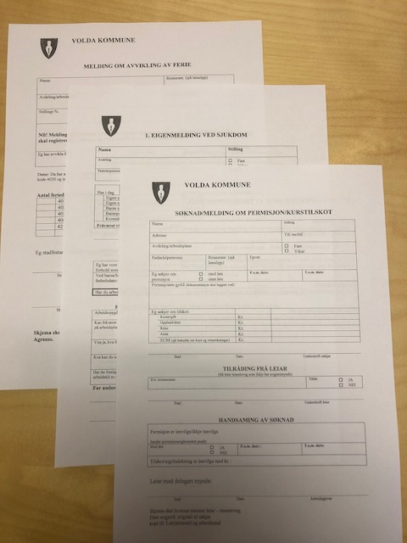

Slide 5
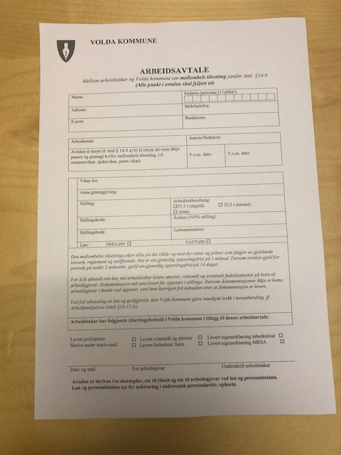

Slide 6
Arbeidsflyt
i dag

Slide 7
Leiar
Leiar
Per sonal
Post-mottak
Intern-post
Løn
Feil
Leiar
Tilsett
Notes:
Leiar printar ut, fyll ut
Leiar får signtur frå tilsett
Tilsett legg i hylla til leiar
Leiar legg i internpost
Internposten går ned til rådhuset
Sorterast og leggast i hylla til personal
Sorterast og leggast i hylla til løn
Løn finn feil i avtalen – sender e-post til leiar

Slide 8
Leiar
Løn/
personal
Tilsett
Agresso
Notes:
Leiar printar ut, fyll ut
Leiar får signtur frå tilsett
Tilsett legg i hylla til leiar
Leiar legg i internpost
Internposten går ned til rådhuset
Sorterast og leggast i hylla til personal
Sorterast og leggast i hylla til løn
Løn finn feil i avtalen – sender e-post til leiar

Slide 9
Oversikt og kontroll
I dag har vi liten oversikt over viktige personalmessige samanhengar. I mangel av eit HR-system er manuell sakshandsaming arkivert i ephorte og konsekvensjustert i agresso - søkjer permisjon – manuelt innvilga – søknad og svar arkivert i ephorte – konsekvens registert i lønssystemet

Slide 10
Oversikt og kontroll
Kor mange ledige stillingar har vi og kvar i prosessen er dei?
Kor mange søkjarar i snitt får vi?
Kor mange har vi tilsett i 2017?
Kor mange går deltid og kvar?
Kor mange er ute i permisjon i dag?
Kva kompetanse har vi blant tilsette?
Kva er sjukefråværet til ei kvar tid?

Slide 11
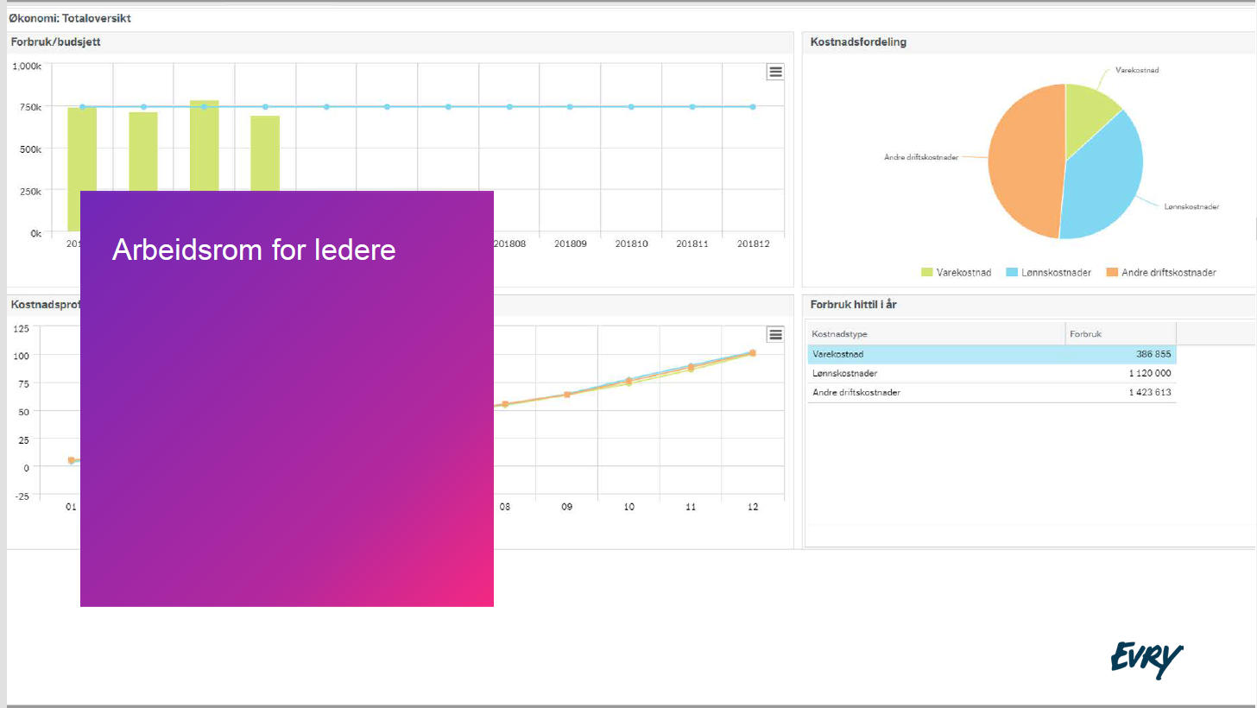
Arbeidsflater
Korleis utnytte funksjonaliteten betre i UBW (Agresso) WEB

Slide 12
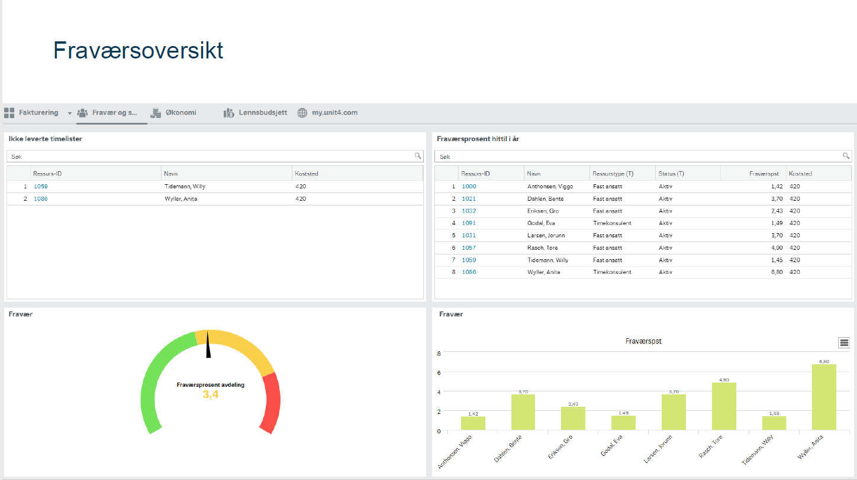
Arbeidsflater forts.
Korleis utnytte funksjonaliteten betre i UBW (Agresso) WEB

Slide 13
Kvalitet i det vi veit
Blir alle velferdspermisjonar registrert?
Blir alle avvikla feriedagar registrert?
Blir alt av løn, tilleggsfunksjonar og anna starta og stoppa til rett tid?
Blir løna kontert rett?

Slide 14
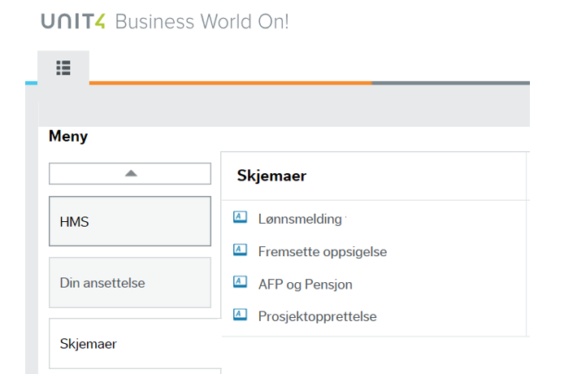
Dynamiske skjema
Korleis utnytte funksjonaliteten betre i UBW (Agresso) WEB
Eksempel:

Slide 15
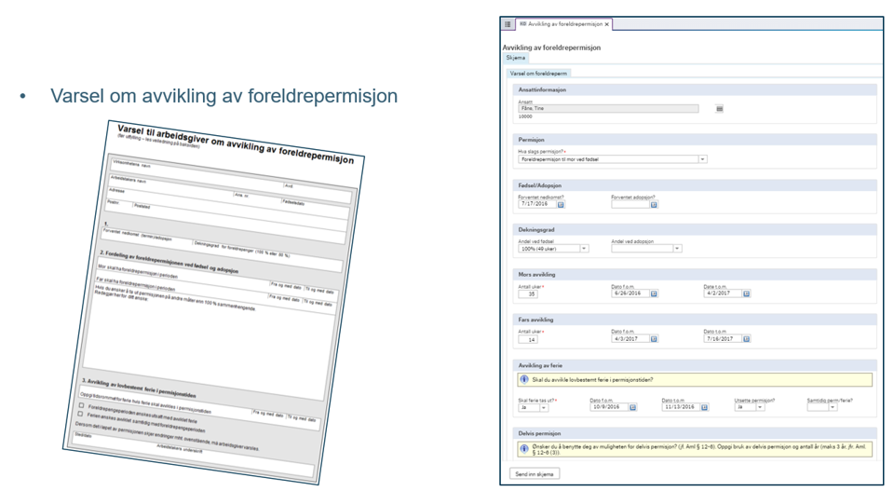
Dynamiske skjema
Korleis utnytte funksjonaliteten betre i UBW (Agresso) WEB

Slide 16
Dynamiske skjema
Korleis utnytte funksjonaliteten betre i UBW (Agresso) WEB
Skjemamodulen gjør det mulig å gjøre papirbaserte skjemaer om til elektroniske skjemaer
Skjemaene blir tilgjengelig i et eget menypunkt på Web - Skjemaer
Tilgang til skjemaet er rollestyrt
Når en bruker fyller ut et skjema og trykker «Send inn» fanges det opp av arbeidsflytmotoren og sendes automatisk til riktig mottaker
Det kan settes opp egne spørringer med oversikt over alle innsendte skjemaer
Skjemaer kan kombineres med Intell-Agent varslinger slik at avsender og eller andre får varsel når skjema er godkjent
Alle skjemaer kan lages som dokumenter som kan sendes til dokumentarkiv → tilpasning
Det er mulig å oppdatere registre basert på godkjent skjema

Slide 17
Konsekvensar tilsette
Vil få meir kontroll og oversikt over eige tilsettingsforhold
Kan søkje direkte frå agresso web
Får svar raskare

Slide 18
Konsekvensar leiarar
Slepp skjema!
Får meir kontroll og oversikt over eiga avdeling
Får frigjort tid

Slide 19
Konsekvensar personal
Går frå punching til controller-funksjon
Vil frigjere ressursar (0,5 årsverk berre på punching løn)
Frigjering av ressursar kan vere med i ei effektivisering – eller kan dreiast mot å løyse andre oppgåver vi ikkje gjer idag

Slide 20
Viktige tiltak
Oppgradering UNIT4 agresso
Bruk av eksisterande og nye modular
Opplæring av leiarar og tilsette i bruk av web

